Slide 1
Sistem Informasi Sekolah
SD SWASTA BHAKTI PERTIWI

Slide 2
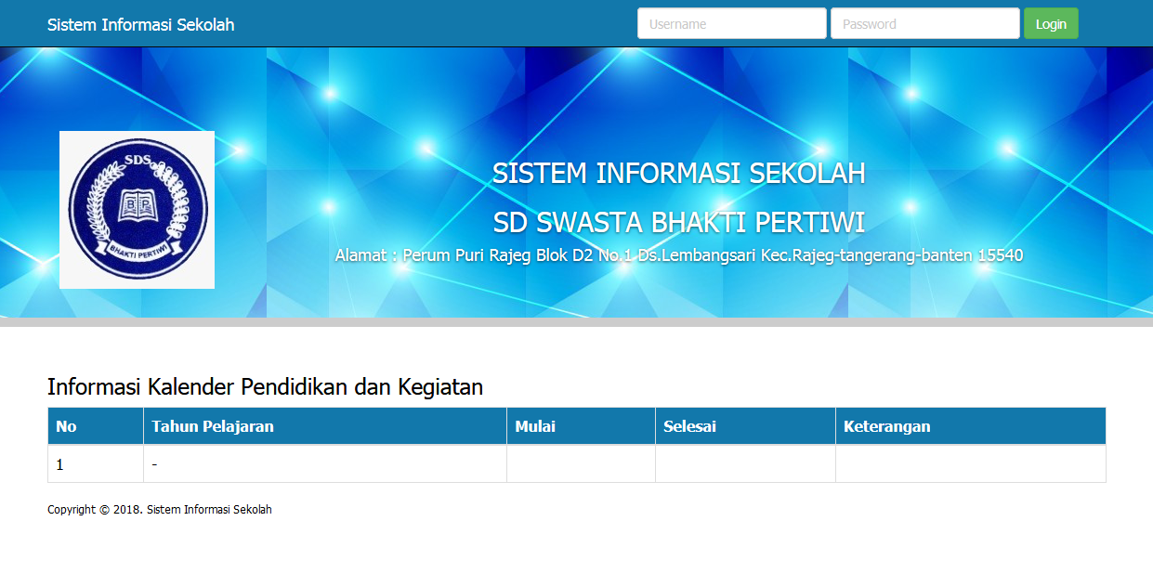
Halaman Depan

Slide 3
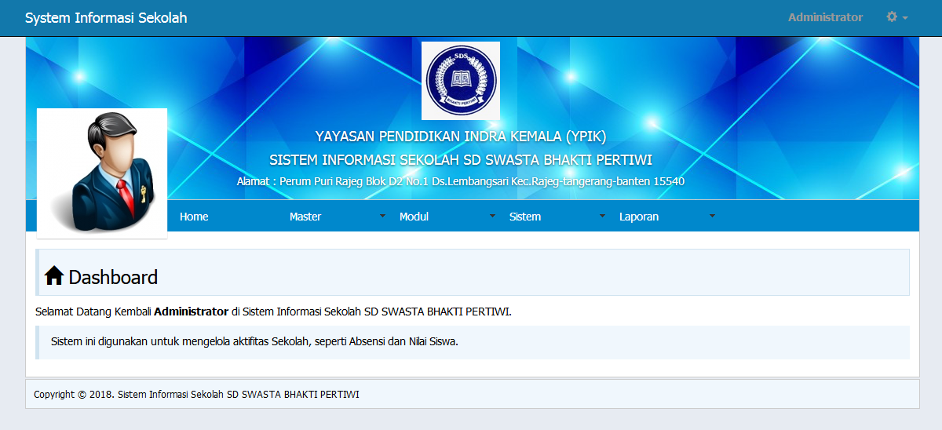
Halaman Admin

Slide 4
Menu Admin
General
Digunakan untuk edit profil seperti nama , email dan password
Profil
Digunakan Untuk update foto profil
Master
Jadwal
Digunakan untuk lihat, edit, hapus dan tambah jadwal
Nilai
Digunakan untuk input nilai dan edit nilai
Absen
Digunakan untuk input dan edit absen

Slide 5
Menu Admin
Modul
Kalender
Digunakan untuk lihat, edit hapus dan tambah kalender pendidikan
Tahun Pelajaran
Digunakan untuk tambah dan nonaktifkan yahun ajaran sekolah
Mata Pelajaran
Digunakan untuk input master mata pelajaran
Guru
Untuk tambah dan edit data guru
Kelas
Untuk tambah dan edit master kelas beserta wali kelas nya
Pegawai
Untuk tambah dan edit master data pegawai sekolah
Siswa
Untuk tambah dan edit data master siswa

Slide 6
Menu Admin
Sistem
User Admin
Untuk tambah dan edit data Admin
User Guru
Untuk reset / ganti password guru
User Siswa
Untuk reset / ganti password guru

Slide 7
Menu Admin
Laporan
Absen
Cetak laporan absen
Nilai
Cetak laporan nilai siswa
Guru
Cetak rekap daftar guru
Pegawai
Cetak rekap daftar pegawai

Slide 8
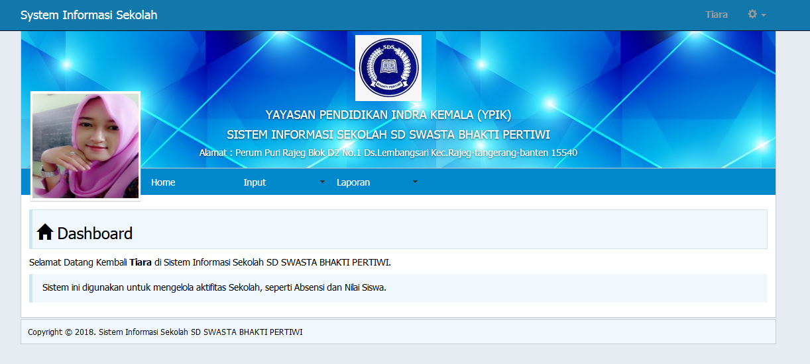
Halaman Guru

Slide 9
Menu Guru
General
Digunakan untuk edit profil seperti nama , email dan password
Profil
Digunakan Untuk update foto profil
Input
Nilai
Digunakan untuk input nilai dan edit nilai
Catatan
Digunakan untuk input dan edit catatan yg diberikan kepada siswa
Laporan
Absen
Digunakan cetak laporan absen siswa
Nilai
Digunakan cetak laporan nilai siswa

Slide 10
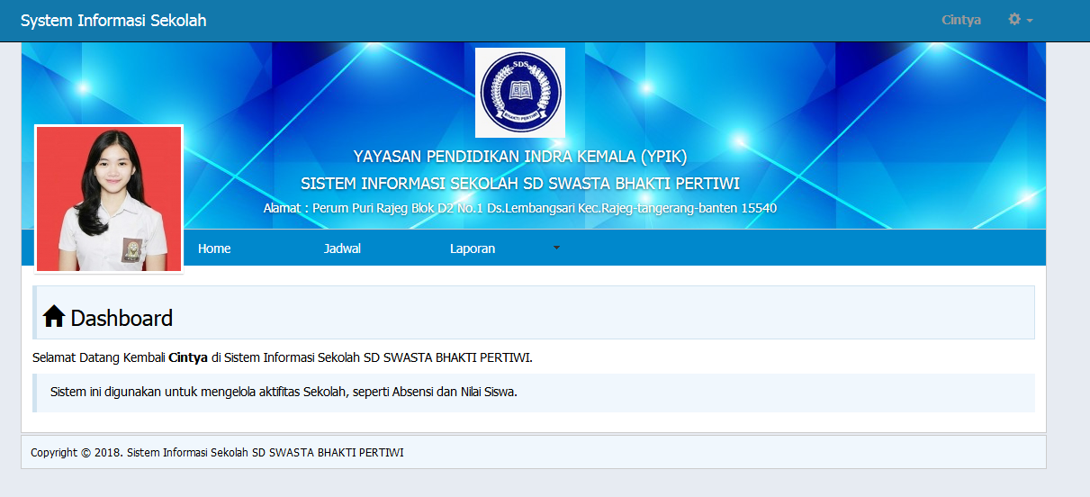
Halaman Siswa

Slide 11
Menu Siswa
General
Digunakan untuk edit profil seperti nama , email dan password
Profil
Digunakan Untuk update foto profil
Jadwal
Jadwal Siswa
Laporan
Absen
Cetak laporan absen
Nilai
Cetak laporan nilai
Catatan
Melihat catatan yg diberikan oleh guru

Slide 12
Thank you

